Slide 1

StockPulse
Розробка ПЗ для керування логістикою військових складів в умовах обмежених ресурсів
Виконав: Зинюк Андрій Андрійович
Кваліфікаційна робота молодшого бакалавра | 2026

Slide 2

Контекст та Актуальність
Сучасні конфлікти довели, що логістика — критичний фактор боєздатності. Неефективний облік створює ризики для своєчасного забезпечення.
Фрагментовані ІТ-ландшафти навіть у розвинених арміях.
Звіт NAO UK: застарілі системи ставлять під загрозу фронт.
Розрив між централізованими ERP та реальними складами.

Slide 3
Аналіз існуючих рішень
Критерій | ERP (SAP/Oracle) | Папір / Excel | StockPulse
Вартість (TCO) | Від €740,000 (3 роки) | €0 | €0 (Open Source)
Впровадження | Місяці / Роки | Миттєво | Години
Вимоги до мережі | Стабільний інтернет | Немає | Оптимізовано для слабкого зв'язку
Простота | Низька (потрібні фахівці) | Висока | Висока (BFF архітектура)

Slide 4

Концепція StockPulse
Це "легка" браузерна система складського обліку, що заповнює нішу між паперовими журналами та важкими ERP-платформами.
Мета: забезпечення цифрового сліду кожної операції та узгодженість даних у режимі реального часу для польових підрозділів.

Slide 5





Ключовий Функціонал
Облік ТМЦ
Адресне зберігання
Ролі (RBAC)
Дашборд
Додавання, редагування та контроль надходження/списання майна.
Прив'язка товарів до конкретних комірок (ряд, колонка, рівень).
Розмежування доступу: Адміністратор, Персонал складу, Командир.
Моніторинг залишків та критичних рівнів запасів у реальному часі.

Slide 6

Сучасний Технологічний стек
•
Next.js 15: Висока швидкість рендерингу та серверні API маршрути.
ThePhoto (автор: PhotoAuthor) надається на умовах ліцензії CCYYSA.
•
PostgreSQL (Supabase): Надійна база даних з підтримкою ACID транзакцій.
•
Tailwind CSS & shadcn/ui: Адаптивний та доступний інтерфейс користувача.
•
iron-session: Безпечна автентифікація на основі cookie-сесій.

Slide 7

Архітектура та Модель Даних
Принципи розробки
Таблиці БД:
Використання Zod для суворої валідації даних та TanStack Query для ефективного кешування на фронтенді.
1. Products: Номенклатура, SKU, пороги залишків.
2. Locations: Адресація комірок складу.
Архітектура BFF дозволяє масштабувати систему без зайвих витрат.
3. Product_Locations: Зв'язок товар-місце.
4. Users: Облікові записи та ролі.

Slide 8
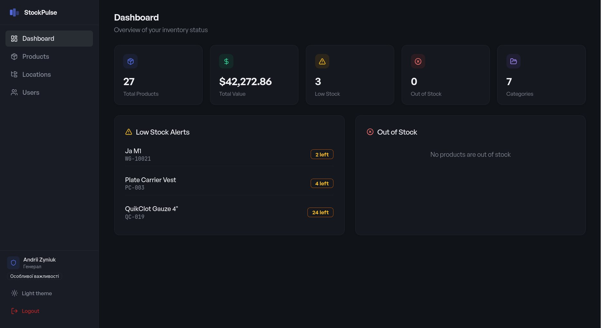
Візуалізація Інтерфейсу
Dashboard: Швидкий доступ до статистики "Низький залишок" та "Відсутні позиції".
Управління номенклатурою: Повнотекстовий пошук та фільтрація за категоріями.
Локації: Динамічне управління розподілом ТМЦ по складу.

Slide 9
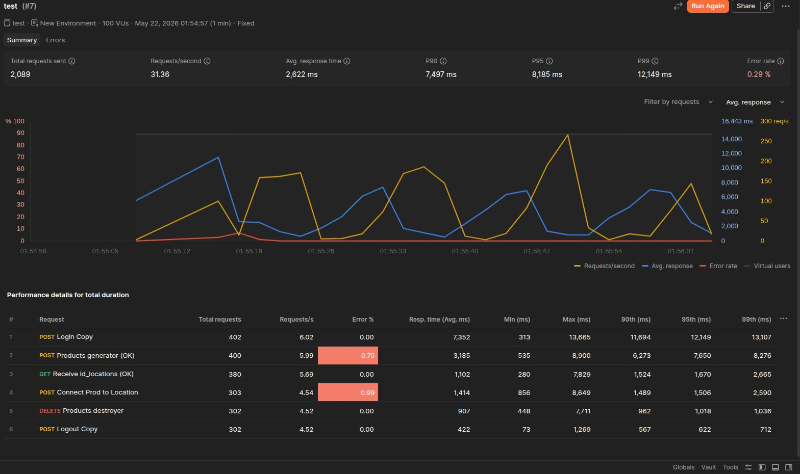
Результати Тестування
"Як ви бачите на звіті з Postman, система пройшла серію стрес-тестів по е2е-тестуванню API на базі Supabase: Аналіз надійності: 2,000+ запитів із мінімальним рівнем відмов (0.29%)

Slide 10
Дякую за увагу!
StockPulse — це прототип для автоматизації військової логістики на рівні польових підрозділів.
Контакти розробника:
Andrii Zyniuk | ІПЗ 22К ZyniukAA@krok.edu.ua linkedin.com/in/anzyn/

